Slide 1

Crédit immobilier
Heure du Jeudi du 27 janvier 2022
Le crédit immobilier est toujours un moment de vie privilégié pour notre client, afin de bâtir avec lui une relation durable, voyons les éléments de construction…
27 janvier 2022

Slide 2
Heure du Jeudi du 27 janvier 2022
Avant de démarrer notre chantier, intéressons-nous aux limites de propriété
Production immo : 2.6 Milliards d’€uros
Nombre de crédits : 16.400 dossiers
Montant moyen : 156.600 € 150.000 € en 2020
Taux moyen : 1,21% 1,18% en 2020
Durée moyenne : 21 ans
Taux moyen de frais de dossier : env 0,29% 0,28% en 2020
Taux d’équipement CNP : 73,6% 70,6% en 2020
Quotité CNP : 141 % 142% en 2020
Taux de prescription : 53% 52,9% en 2020
Avec une très belle année 2021, et au-delà de la crise sanitaire, le crédit immobilier reste notre atout majeur pour la captation de nouveaux clients ainsi que leur fidélisation.
Après 12 mois de relation avec la CEGEE, un client capté par le crédit immobilier est équipé en moyenne de 3,2 univers
Le Haut Comité de Stabilité Financière (HCSF) à travers son communiqué du 28 janvier 2021, définit le cadre dans lequel la CEGEE peut octroyer des prêts immobiliers cliquez ici
Le crédit immobilier reste une activité contrainte et règlementée et à travers cette Heure du Jeudi, nous vous livrons les plans de la construction idéale de votre dossier de prêt immobilier

Slide 3
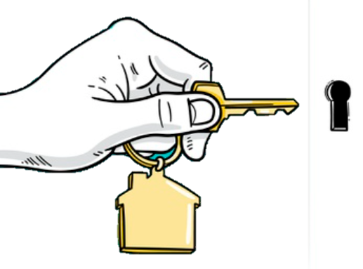
Les fondations et la visite du chantier
Le chantier hors d’air, hors d’eau
Un chantier réserve parfois quelques surprises
La remise des clés
Peaufiner ses extérieurs avec les outils du voisin

Slide 4
Les fondations et la visite du chantier
Le chantier hors d’air, hors d’eau
Un chantier réserve parfois quelques surprises
La remise des clés
Peaufiner ses extérieurs avec les outils du voisin

Slide 5


Heure du Jeudi du 27 janvier 2022
Les fondations du dossier : bien déterminer l’objet du financement avec notre client
1
En fonction de l’objet à financer renseigné sous MYC, les valeurs à prendre en compte seront différentes :
c | Acquisition | Acquisition + Travaux | Travaux | Soulte (ou parts indivises) | VEFA (vente en état futur d’achèvement) | CCMI (contrat de construction de maison individuelle) | Rachat / Regroupement
Comment ? | Valeur d’acquisition hors frais* | Valeur d’acquisition hors frais* + 100 % du montant des travaux à prendre en compte sous forme de plus-value de la valeur du bien (sous réserve des éléments de preuve : devis, factures, …) | 100 % du montant des travaux financés à prendre en compte sous forme de plus-value de la valeur du bien (sous réserve des éléments de preuve : devis, factures, …) Indiquer uniquement le montant des travaux à financer | Valeur de l’actif immobilier enregistré dans l’acte du notaire (projet) | Valeur d’acquisition + les éventuels travaux | Valeur de l’acquisition du terrain hors frais* + travaux de construction TTC + frais de viabilisation TTC + expertises diverses TTC (honoraires d’architecte, …) Ou prendre la valeur exacte notée dans le CCMI | Valeur d’expertise la plus récente du bien ou la valeur d’acquisition du bien à l’origine hors frais
La valeur vénale est le prix que l’on peut espérer obtenir d'un bien immobilier lors d'une hypothétique revente.
frais annexes = frais de l’agence immobilière, émoluments du notaire, frais de mutation, coût de la garantie, frais de dossier banque, honoraires du courtier.

Slide 6



Heure du Jeudi du 27 janvier 2022
Pour solidifier les fondations, sollicitons nos experts immobilier de la CEGC
2
Comment avoir un accord immédiat ?
Pour éviter de reprendre le chantier plusieurs fois en main, manipulons avec précision les bons outils…
Les comptes externes … | Le client | L’épargne externe … | Le patrimoine immobilier … | L’activité professionnelle …
Sont renseignés et complets Saisir les comptes des banques concurrentes dans MYC : Nom de la Banque, Soldes des 3 derniers mois Date d’ancienneté bancaire Montant des agios Incidents de compte à cocher | Cohérence des données entre Monsieur et Madame : Tous les deux mariés ou pacsés à la même date, le même statut d’occupation du logement | Est renseignée, détaillée et saisie dans connaissance client sous MYWAY Pensez aux PEE Indiquez également les acomptes déjà versés au notaire | Est valorisé avec le lieu, la date et le prix d’acquisition, les encours de prêts mis à jour pour chaque bien Il existe une cohérence entre le patrimoine présent au dossier et les charges liées | Est précise, complète, avec le distinguo entre date d’entrée dans la vie active et date d’entrée dans l’entreprise actuelle …
Les Analystes CEGC n’ont pas accès aux pièces numérisées Chêne, MySys, MYC
Le commentaire du dossier :
Ne paraphrase pas les infos déjà saisies
Est utilisé pour les données non transmissibles via MYC
Évite les termes flous subjectifs, non étayés, il privilégie le factuel et le chiffré
Est utile à l’analyste pour le rassurer sur les points de risque et lui transmettre votre avis motivé
Évite une attente ou un refus en première lecture
Ne se substitue pas à la saisie des informations dans nos outils
MAJ sur MYC
MAJ sur MYWAY

Slide 7
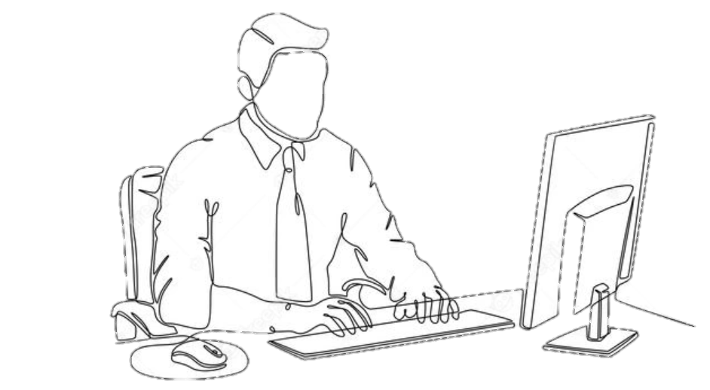

Heure du Jeudi du 27 janvier 2022
Pour solidifier les fondations, sollicitons nos experts immobilier de la CEGC
2
Une augmentation des charges liées au logement
Un endettement sans marge
L’absence ou la faiblesse d’épargne
Le patrimoine immobilier global n’a pas de marge liquidative
La gestion de compte sans marge
La situation professionnelle n’est pas consolidée
Quels sont les facteurs de risques ?
Une construction sans épargne résiduelle
Les acquisitions avec travaux importants
Si le client ou le prospect cumule ces facteurs, un refus est fort probable.
En revanche, un facteur isolé n’est pas rédhibitoire.
Bon à savoir :
Vous pouvez appeler le service client CEGC en amont de la saisie pour échanger sur le dossier au 09 69 36 06 82 ou serviceclient.saccef@c-garanties.com
Les échanges sont en flux permanents, tout se saisit sous connaissance clients et MYC , les analystes sont automatiquement avisés
À la moindre modification, ils réétudient leur accord et envoient automatiquement sous MYC la décision, dès lors que l’on re-télétransmet le dossier via MYC

Slide 8



Heure du Jeudi du 27 janvier 2022
Pour optimiser la visite de chantier : OPTILEAD
3
Bon à savoir :
Le périmètre OPTILEAD concerne les prêts non réglementés (Primo, Primo+, Primolis)*, dont l’édition est lancée directement par l’agence
Il est nécessaire de saisir les coordonnées exactes du notaire dans MyCREDIMMO
Emprunteur | Particulier Personne Physique Résident en France
Destination | Résidence principale, secondaire Résidence locative en France
Objet | Acquisition logement Acquisition terrain Acquisition + travaux Travaux seuls ≥ 75 000 € Rachat de crédit externe
Produit | Prêt non réglementé : Primo, Primo + , Primolis
Garantie | Hypothèque de 1er rang à 100% ou CEGC (ex SACCEF)
*Les prêts Epargne Logement, PTZ, ECO-PTZ, PAS, In Fine, Relais et Primo+ amortissement immédiat sont exclus
Pensez à vérifier :
La checklist des pièces à produire dans PIECO
Les normes de conformité et de risques (schéma délégataire)
Les points mentionnés dans la fiche de contrôle crédit immobilier
Avant de transmettre le dossier au DA ou à un autre collègue

Slide 9

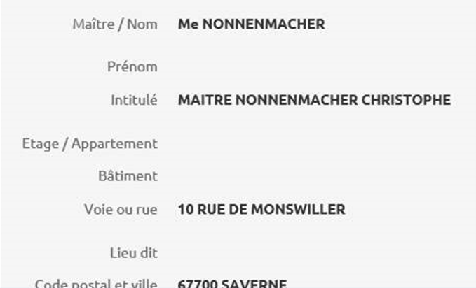




Heure du Jeudi du 27 janvier 2022
Pour optimiser la visite de chantier : OPTILEAD
3
Indiquer :
  Les références cadastrales exactes du bien (adresse, n° de section, n° de lot)
  L’objet porté en garantie : logement existant
  Le numéro de rang de l’inscription hypothécaire (1er rang exclusivement en OPTILEAD)
  Les frais de garantie hypothécaire, sur la base d’une attestation ou d’un mail à obtenir auprès du notaire. Pour mémoire, cela impacte le TAEG
  Vigilance sur le montant de la garantie qui doit être inferieur ou égal au montant du prêt
Avec hypothèque de 1er rang
Ces éléments sont mentionnés dans l’offre et le pouvoir transmis au notaire
Tout dossier MYC se doit d’être contrôlé par un autre collaborateur ou N+1 avant édition
Le Dossier Numérique Crédit doit comporter la grille de contrôle OPTILEAD dédiée et signée par DA & instructeur

Slide 10
Les fondations et la visite du chantier
Le chantier hors d’air, hors d’eau
Un chantier réserve parfois quelques surprises
La remise des clés
Peaufiner ses extérieurs avec les outils du voisin

Slide 11





Heure du Jeudi du 27 janvier 2022
Pour mettre le chantier « hors d’air, hors d’eau » les experts de la DCE co-construiront le dossier à travers le contrôle interactif
4
C’est quoi le contrôle interactif ?
Le contrôle interactif permet d’éditer rapidement les dossiers non Optilead
Avant de prendre RDV, je vérifie avec un collègue tous les points de mon dossier Je prends RDV dès que mon dossier est finalisé, assurances et garanties validées. Le dossier doit être accordé sous MYC (statut en attente d’édition) Si j’ai 2 dossiers, je prends 2 RDV successifs avec le même gestionnaire crédits Je prends RDV téléphonique avec les équipes de : Valérie STARK, dépt 57-88-67-68 Olivier BARTHELEMY, dépt 54-55-51-08-10-52 Je mets le n° « F » du dossier en zone commentaire lors de la prise de RDV sous l’agenda MYSYS Je ne transfère plus mon dossier sous MYC
Un échange téléphonique de 30 minutes initié par le conseiller avec un expert de la Direction Crédit Le contrôle du dossier avec un partage d’écran S’il n’y a pas d’anomalies, l’édition des offres sera faite à l’issue du RDV par le Middle Office

Slide 12

Heure du Jeudi du 27 janvier 2022
Pour mettre le chantier « hors d’air, hors d’eau » les experts de la DCE co-construiront le dossier à travers le contrôle interactif
4
Les points suivants sont validés, actés et vérifiés en agence avant la prise de RDV :
 | La connaissance client est à jour | Le dossier est validé : risque / tarif | La demande de crédit est signée | Le justificatif de la situation familiale est exact et présent | Le statut du logement est correct | La CNI est valable et lisible
Comment ? | Première étape de l’instruction d’un dossier : s’assurer d’avoir des données cohérentes et / ou identiques pour le couple (date de mariage, régime matrimonial) | S’assurer d’avoir les accords délégataires, les numériser, valider MYC | En utilisant la SED, le client peut signer depuis son domicile. C’est un gain de temps et de papier ! | Livet de famille, PACS, jugement de divorce, acte / contrat de mariage | L’acquéreur est-il locataire ou propriétaire de sa résidence principale ? | Seules des CNI délivrées à des majeurs sont prises en compte
CLIENT
 | Type d’acquisition | Construction Sans CCMI | Le coût du projet est correct | Le justificatif du DPE est numérisé dans MYC pour tout achat dans l’ancien
Comment ? | Maison ou appartement ou travaux ou autres | CRP122 & CRP134 Tous les projets de construction sans CCMI doivent être saisis en « sans contrat » dans MYC même en présence d’un contrat d’architecte ou de maitrise d’œuvre | Reporter le montant exact indiqué sur le compromis de vente | Le DPE est une annexe du compromis de vente, il doit être présent au DNC et la note doit être saisie sous Myc
PROJET

Slide 13

Heure du Jeudi du 27 janvier 2022
Pour mettre le chantier « hors d’air, hors d’eau » les experts de la DCE co-construiront le dossier à travers le contrôle interactif
4
 | Le bulletin d’adhésion ou liasse CNP et le courrier d’admission signé par le client son scannés au DNC | FSI (fiche standardisée d’information) | CBP ou délégation | Délégation d’assurance
Comment ? | Les documents sont disponibles dans CNP NET, et peuvent être signés en SED L’avenant doit être signé et enregistré dans le DNC Lorsque l’adhésion CNP est faite en format papier, les originaux doivent être envoyés au service crédit grâce à l’enveloppe blanche dédiée et le questionnaire doit être scanné dans la rubrique « questionnaire de santé » dans le DNC pour qu’il reste confidentiel | La date de la FSI doit être antérieure ou égale à la date de signature des assurances emprunteur Envoyer la FSI par SED avec la demande de prêt (avant la souscription de l’assurance) | Vérifier le taux moyen saisi et celui de l’attestation Les phases de préfinancement et de différé sont à ajouter à la durée du crédit durant la saisie sous CBP ou sur la délégation externe | Joindre la réponse à la demande d’équivalence des garanties obtenues par le CRP188
ASSURANCES
GARANTIE
 | CEGC | Les frais de garantie sont mal répartis pour les garanties hypothécaires | Hypothèque / PPD | Le tarif de l’hypothèque ou du PPD
Comment ? | Vérifier les frais saisis. Ils correspondent à ceux notés dans le courrier d’acceptation (engagement de caution) Suite à une modification, le nouvel accord CEGC doit être présent dans le dossier. Retourner sur ECAU, récupérer l’engagement de caution et enregistrer dans le DNC | Proratiser les frais par lignes de prêt | Vérifier dans MYC que la garantie couvre bien 100% du financement | Un simple mail du notaire suffit à les justifier Penser à mettre à jour les frais sous MYC

Slide 14

Heure du Jeudi du 27 janvier 2022
Pour mettre le chantier « hors d’air, hors d’eau » les experts de la DCE co-construiront le dossier à travers le contrôle interactif
4
 | Les annexes PTZ | Éligibilité PTZ | Les formulaires ECO-PTZ
Comment ? | Elles sont complétées et signées (Possible en SED) La connaissance client impacte la validité et la conformité des annexes PTZ puisque certaines informations remontent automatiquement | Renseigner la primo accession, le RFR N-2, l’objet du prêt et s’il s’agit d’un logement HLM Exemple : pour cette année 2021, prenez l’avis d’imposition 2020 portant sur les revenus de 2019 | Utiliser les formulaires dynamiques Mot clé CloE : formulaires pour MONTAGE-ECO-PTZ Formulaire type Enterprise Action Formulaire type Entreprise Performance Globale Formulaire type Entreprise Assainissement
FINANCEMENT
 | FCC / FICP
Comment ? | Vérifier les dates de naissance Pour les personnes mariées, le faire au nom de famille de naissance et au nom de famille marital
FCC / FICP

Slide 15
Les fondations et la visite du chantier
Le chantier hors d’air, hors d’eau
Un chantier réserve parfois quelques surprises
La remise des clés
Peaufiner ses extérieurs avec les outils du voisin

Slide 16


Heure du Jeudi du 27 janvier 2022
Pour une maison solide, il faut parfois démolir pour mieux reconstruire : le rachat de crédit interne et externe
5
Comment traiter un rachat de crédit ?
Crédit CEGEE :
CRP 685
Décompte de RA
Accord de remise IRA dans DNC
Crédit externe :
CRP 685
Décompte – 6mois
privilégiez la demande du RIB de la banque concurrente (Attention : pas de RIB au nom du client)

Slide 17





Heure du Jeudi du 27 janvier 2022
Quand deux chantiers se chevauchent, il n’est pas nécessaire de choisir : Le crédit relais
6
Bon à savoir :
La durée habituelle est de deux ans
Le paiement mensuel des intérêts est la règle
Le montant d’un crédit relais est de 70% de la valeur vénale du bien mis en vente (justifiée par mandat ou compromis de vente ou
attestation notariée) (possibilité de dépasser ce pourcentage en fonction du niveau de délégation)
Si le bien est racheté par la CEGEE, le calcul du prêt est le suivant :
Estimation du bien actuel : 100 000€
Montant maxi crédit relais : 100 000€ x 70%
70 000€
Si le bien fait l’objet d’un prêt, le calcul du crédit relais est le suivant :
Estimation du bien actuel : 100 000€ ; CRD : 30 000€
Montant maxi crédit relais : (100 000€ - 30 000€) x 70%
49 000€
crédit relais = valeur vénale x 70%
Dans le calcul, la valeur vénale à prendre en compte est la valeur la plus basse en cas de pluralité de valorisations ou de fourchette de prix
Pour plus d’informations, le schéma délégataire est à votre disposition

Slide 18
Les fondations et la visite du chantier
Le chantier hors d’air, hors d’eau
Un chantier réserve parfois quelques surprises
La remise des clés
Peaufiner ses extérieurs avec les outils du voisin

Slide 19
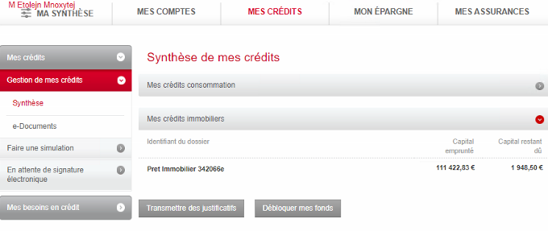


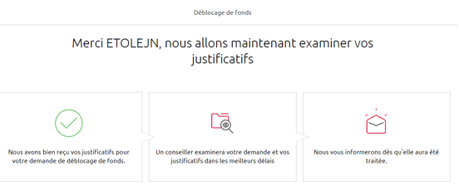

Heure du Jeudi du 27 janvier 2022
Le déblocage de fonds permet la remise des clés de son bien à notre client
7
Depuis le 17 janvier 2022, nos clients sont acteurs du déblocage de fonds de leur crédit immobilier avec E-Deblo Selfcare :
  Il est accessible après signature de l’offre de crédit immobilier (hors POP, COD, crédit consommation),
  à partir de DEI, depuis l’onglet Crédits
  puis Débloquer mes fonds
  Nos clients indiquent le motif, puis le montant et la date du déblocage souhaité
  Ils numérisent le(s) justificatif(s) indiqué(s) dans l’espace de collecte
Le déblocage est traité directement par le Back Office
Des notifications sont envoyées en temps réel par SMS au client, et par e-mail au client copie au conseiller (« suivi par »), pour confirmer la réception de la demande, puis au déblocage des fonds.
Encore mieux avec le tuto vidéo E-DEBLO Selfcare
Mode opératoire disponible en cliquant ici
Un Gain de temps pour le client et l’agence

Slide 20



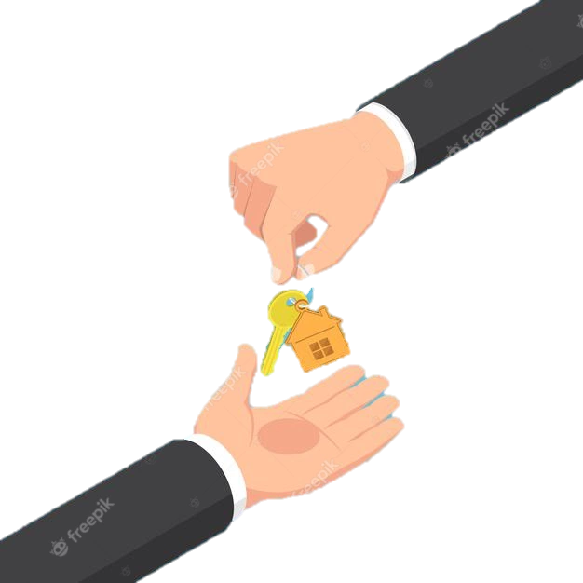
Heure du Jeudi du 27 janvier 2022
Le déblocage de fonds permet la remise des clés de son bien à notre client
8
HORS PROCESS
E-DEBLO SELFCARE
Chaque demande de déblocage de fonds sur un prêt immobilier doit faire l’objet :
  D’une saisie dans E DEBLO (accessible en double cliquant sur la ligne de crédit concerné / déblocage des fonds / créer une demande)
  D’une demande de déblocage (CRP685) complétée et signée par le client ou un mail du client
  D’un justificatif :
    Facture de moins d’un an (6 mois pour les prêts réglementés)
    Ticket de caisse nominatif
    Acompte
    Appel de promoteurs
Le bon de commande / livraison et les factures pro forma ne sont pas acceptés
Déblocage factures | Déblocage sur appel Notaire | Déblocage des frais financés
Créer EDEBLO par virement sur compte de prélèvement Numériser en un seul fichier la demande mail client ou la demande de déblocage signée (CRP685) et les factures et justificatifs divers | Créer le EDEBLO avec la date du RDV signature Notaire, IBAN du notaire et montant souhaité Numériser l’appel de fonds au DNC Respecter un délai de 48 heures minimum pour envoi de fonds | Créer EDEBLO par déblocage des frais financés Aucune pièce attendue au DNC

Slide 21



Heure du Jeudi du 27 janvier 2022
Le déblocage de fonds permet la remise des clés de son bien à notre client
8
HORS PROCESS
E-DEBLO SELFCARE
Apport personnel | Montant minimum | Réduction de prêt | Refus de la demande de déblocage
Informer le client de l’utilisation prioritaire de son apport personnel avant tout déblocage | Le montant minimum = 1500 € (sauf versement du solde du prêt et des frais financés). Avant toute demande de déblocage, le client doit regrouper ses factures pour arriver à 1 500 € minimum. (Il est possible de débloquer moins pour les frais financés). | Créer une demande de déblocage sous EDEBLO et indiquer 1€ Joindre au DNC l’imprimé CRP032 complété et signé par les clients. Ajouter le commentaire au DNC : « réduction de prêt » La réduction n’est pas possible sur un prêt réglementé | La demande de déblocage est refusée suite à l’absence de pièce(s) : porter une attention particulière au commentaire laissé par le gestionnaire crédits numériser le document manquant dans le DNC refaire une demande de déblocage E DEBLO (celle-ci dispense d’avertir le service par mail)
Mobilisation de l’apport personnel:
  Le montant de l’apport personnel du client doit être utilisé lors du premier déblocage
  Il doit être disponible immédiatement, notamment lors de la signature chez le notaire
  Le virement est à effectuer par le client ou en agence
  Retrouvez cette information dans le Référentiel des délégations Particuliers - Crédit immobilier

Slide 22


Heure du Jeudi du 27 janvier 2022
Le déblocage de fonds permet la remise des clés de son bien à notre client
8
HORS PROCESS
E-DEBLO SELFCARE
Enveloppe travaux de 15 000 € sans justificatif | Le dernier déblocage | Demande de déblocage CRP 685 : signature
L’objet du dossier doit être : rachat + travaux ; travaux ; acquisition + travaux ; construction sans contrat Les emprunteurs doivent être des particuliers ou une SCI familiale L’enveloppe travaux concerne les 15 000 premiers euros de travaux à débloquer Pour débloquer cette enveloppe, il convient d’en faire la demande, signée par le client, sous E DEBLO Les prêts réglementés et prêt POP ne sont pas éligibles | Il est possible de débloquer les 5% restants du montant du crédit, dans la limite de 7 500 €, pour la mise en amortissement du prêt Hors prêts réglementés (PATZ, ECOPTZ, PEL, PAS, PC) | Signature ou mail du client joint à la demande de déblocage

Slide 23








Heure du Jeudi du 27 janvier 2022
Le déblocage de fonds permet la remise des clés de son bien à notre client
8
Bon à savoir sur le PTZ, ECO-PTZ, PAS, PEL :
Les justificatifs sont nominatifs
Ils ne sont pas éligibles :
  Au dernier déblocage 5%
  À l’avance travaux
Attention, les modalités de déblocage des fonds des travaux sont spécifiques
PTZ :
Les factures ont moins de 6 mois et sont postérieures à la date d’édition de l’offre
L’électroménager n’est pas pris en compte
Justifier tous les travaux prévus au plan de financement
ECO-PTZ :
Les factures peuvent être datées de 3 mois avant l’édition de l’offre
Mobiliser l’apport personnel avant tout déblocage
Les déblocages doivent être impérativement réalisés sur production de justificatifs !

Slide 24
Les fondations et la visite du chantier
Le chantier hors d’air, hors d’eau
Un chantier réserve parfois quelques surprises
La remise des clés
Peaufiner ses extérieurs avec les outils du voisin

Slide 25






Heure du Jeudi du 27 janvier 2022
Les frontaliers Suisses auront l’opportunité de se faire prêter des outils chez leurs voisins : le prêt immobilier en CHF
9
Bon à savoir :
Des revenus CHF sont obligatoires pour prétendre à ce type de prêt
La lettre d’information sur le risque de change doit être remise au client (CRP131)
La déclaration sur l’honneur d’avoir minimum 50% de revenus CHF est à éditer dans MYC (DECHDEV)
À quoi correspond la garantie de change ?
Quels sont les points de vigilance ?
La garantie de change permet de : Maîtriser le risque de change, D’échanger un montant établi en CHF en Euro à un taux fixe, sur une période déterminée Sécuriser le projet du client Elle est utile pour les dossiers où plusieurs déblocages sont nécessaires. Attention, la demande doit être faite avant le premier déblocage Le taux de change pris en compte sera utilisé pour la réalisation des dossiers (à numériser dans le DNC) Il est possible de figer ce cours. La demande se fait via la fiche CRP131 Numériser la demande de garantie de change dans le DNC et conservez les documents pour l’instruction du prêt CHF Prestation tarifée
La calculette est scannée dans le DNC L’assurance : le montant, en CHF, de la liasse correspond à la contrevaleur de la convention d’assurance (soit le contrat choisi pour l’assurance).
Taux de change très important
Une fois le dossier finalisé, assurances et garanties validées, vérifié par mon collègue ou mon DA, je prends un RDV contrôle interactif

Slide 26


Heure du Jeudi du 27 janvier 2022
Les frontaliers Suisses auront l’opportunité de se faire prêter des outils chez leurs voisins : le prêt immobilier en CHF
9
Traitement des déblocages d’un prêt en CHF sans garantie de change Créer EDEBLO avec la demande de déblocage CRP685 avec les justificatifs Le service déblocage n’a aucune visibilité immédiate sur la devise. Le délai de traitement est plus long qu’un déblocage classique en euro Le compte en CHF du client est crédité à jour J du montant CHF, l’opération de change se dénoue en fin de journée et les fonds en euros sont disponibles sur le compte en euro à J+1 Les frais de dossier sont prélevés automatiquement sur le compte CHF du client La cotisation CEGC est prélevée manuellement sur le compte en euro après le 1er déblocage Pour les rachats externes fournir obligatoirement un RIB de notre confrère
Traitement des déblocages d’un prêt en CHF avec garantie de change Créer EDEBLO avec la demande de déblocage CRP685 avec les justificatifs La garantie de change : Permet de fixer un cours de change appliqué à tous les déblocages du prêt en CHG pour procéder à la conversion en euro Elle est n’est pas possible pour les dossiers avec déblocage immédiat (acquisition sans travaux) Les dossiers sont traités par les équipes de Strasbourg
Pour limiter le risque sur les opérations de change, les appels de fonds sont traités du lundi au jeudi. Le traitement se fait sur deux jours consécutifs. Plus le délai de déblocage augmente, plus le taux de change, et donc la contrevaleur en euro, risque de fluctuer.

Slide 27


Heure du Jeudi du 27 janvier 2022
Les experts immobiliers de la CEGC interviennent aussi chez les frontaliers Suisses
9
La profession
Elle doit être précise et également renseignée dans le commentaire
L’ancienneté en Suisse doit être supérieure à 3 ans
L’apport
10% d’apport, en complément des différents frais, sont exigés.
Exemple : un bien de 200 000 €
25 000 € de frais (notaire, etc…)
L’apport attendu sera de 10% de 200 000 €, soit 20 000 € + les 25 000 € de frais
Soit un total de 45 000 €
Les cas d’exclusions immédiates
Les TNS
Moins de 10% d’apport personnel
L’épargne
Saisir l’épargne dans Connaissance client, puis détailler dans le commentaire les piliers en précisant les parts disponibles.
Le niveau de revenus
Sur un endettement proche des 35% la CEGC analyse le risque de perte de revenus en CHF.
Par exemple : un ouvrier non spécialisé rémunéré
5 000 € en Suisse n’est pas assuré de retrouver ce niveau salarial en France
Points d’attention
Ancienneté en Suisse : minimum 2 ans voir 3 ans
Pas de marge sur le % d’endettement si retour en France, sur des métiers « non qualifiés »
L’employeur
Indiquer dans le commentaire précisément et dans sa totalité le nom de l’employeur
Exemple : HUG = Hôpital Universitaire de Genève

Slide 28

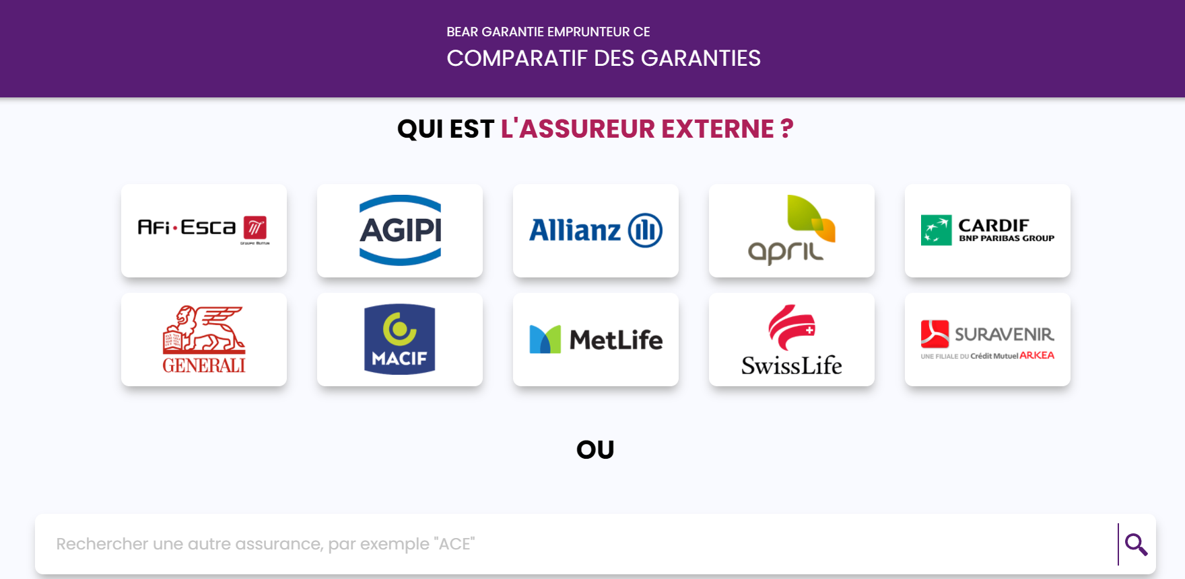

Heure du Jeudi du 27 janvier 2022
PROFIDEO : un bel outil pour améliorer le conseil client
10
Avec PROFIDEO, disposez d’une comparaison clé en main, synthétique entre
le contrat CNP / Natixis BPCE Vie et les contrats externes
Les avantages
Mieux répondre aux questions du client Accéder à une base de connaissances des contrats proposés par les assureurs externes Accéder à une analyse comparative précise des différentes garanties Renforcer la conviction de la qualité du contrat groupe face aux autres contrats Délivrer un conseil juste et avisé Améliorer l’information client Bénéficier d’une mise à jour quotidienne
Découvrez l’outil en cliquant sur ce lien

Slide 29
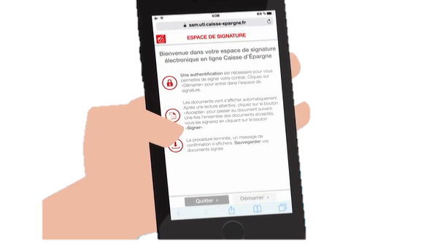

Heure du Jeudi du 27 janvier 2022
La SED : un outil sûr, pratique et sécurisé pour signer les prêts immobiliers
11
La signature de la demande, de l’offre, les tableaux d’amortissements, de la FSI, les annexes et les contrats d’adhésion CNP, demande de déblocage sont totalement éligibles à la SED.
Les tâches sont simplifiées. Les document signés vont directement, au bon endroit, dans le dossier client. La conformité s’en trouve renforcée.
Pour que la Signature Electronique à Distance fonctionne :
Opt’in doit être accepté
par le client
Le n° mobile du client doit être correctement renseigné dans Connaissance Client
(chaque signataire doit disposer d’un n° de téléphone mobile distinct)
Le client doit disposer d’une adresse mail (chaque signataire doit disposer d’une adresse mail distincte)
La MSI du client active
(sur la BAD cliquez sur l’icone pour l’activer)

Slide 30






Heure du Jeudi du 27 janvier 2022
Notre boite à outils maison
12
Retrouvez l’ensemble des infos sur le Prêt immobilier dans votre Rubrique des Commerciaux :
Particuliers > Crédit immobilier
Fiches pédagogiques - CEGC
Le mode opératoire des crédits immobiliers
Les ateliers des décodeurs

